Slide 1
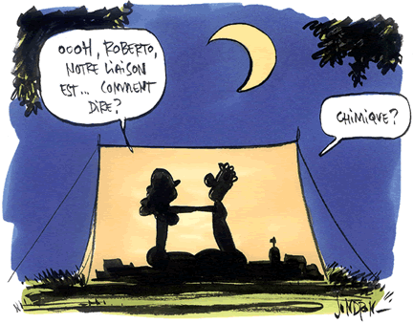
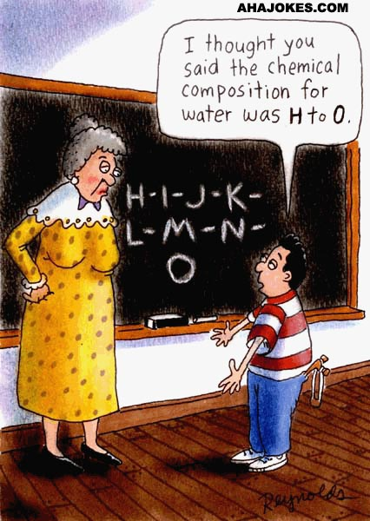
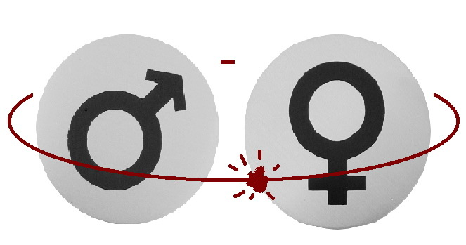
La liaison chimique

Slide 2
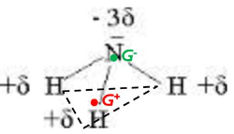
Objectifs du chapitre
Représenter la structure en 2D d’une espèce chimique* selon le modèle de Lewis en identifiant le nombre et le type de liaisons chimiques intramoléculaires.
Représenter la structure en 3D une espèce chimique* selon le modèle de Gillespie (VSEPR) en identifiant les incréments de charge et les charges unitaires le cas échéant
Etablir la polarité d’une espèce chimique en justifiant sur base des bilans de charges ⨁ et ⊝ établis à partir de la structure 3D.
* Molécule ou ion

Slide 3
Structure de lewis
Représentation 2D d’une espèce chimique

Slide 4
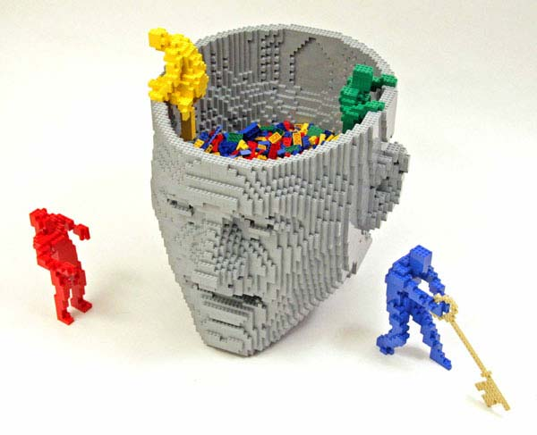
  Rappel : structure atomique de la matière
Atome
  = unité structurelle de la matière
  = indivisible
  = noyau (p⁺ + n⁰) + électrons e⁻ (orbitales)
« Type » d’atome = élément
Structure électronique de l’atome et propriétés: cf. chapitre 3
1 e- de valence
Atome ${}_{11}^{23}{Na}$ Atome ${}_{17}^{35}{Cl}$
7 e- de valence
noyau
10 e-
de coeur
Configuration électronique: 1s²2s²2p⁶3s¹ 1s²2s²2p⁶3s²3p⁵

Slide 5
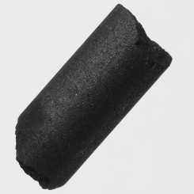
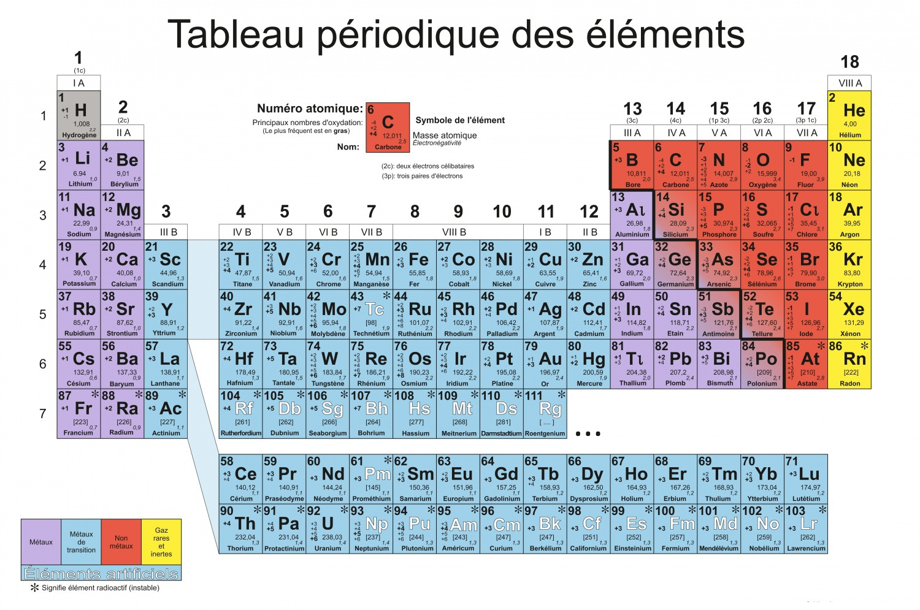
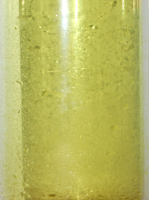
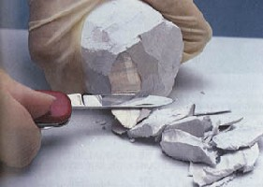

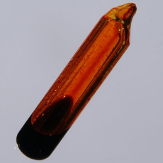
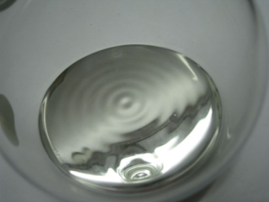
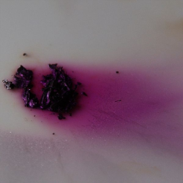
C
Cl₂
Na
Cu
Br₂
Hg
I₂
= corps pur simple

Slide 6
La liaison chimique… de l’atome à la molécule !
La nature déteste les électrons célibataires (non appariés)
Excepté pour les gaz rares (nobles), les atomes ont tendance à s’associer entre eux
Liaison chimique = stabilisation
= attraction + répulsion
Règle de l’octet
  Les atomes partagent, ou donnent, leurs électrons afin d’acquérir la configuration des gaz nobles, soit 8 e⁻ (4 doublets) dans leur couche de valence
  ! Il y a des exceptions…
+
A
B
+
e⁻

Slide 7
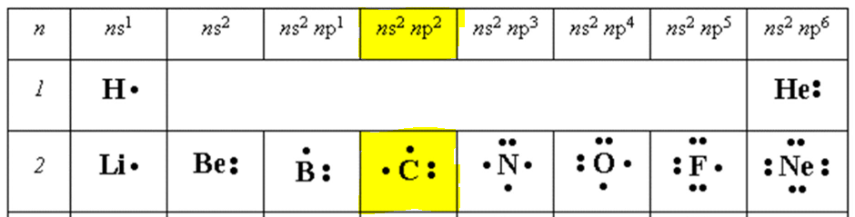
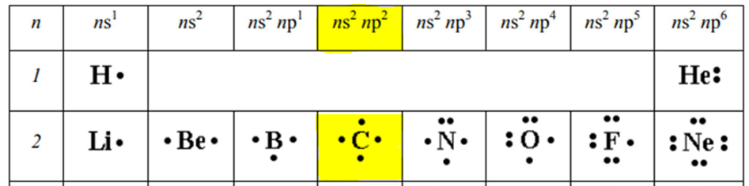
La liaison chimique… de l’atome à la molécule !
Représentation de Lewis

Slide 8

Transfert d’électrons
célibataires
Mise en commun
d’électrons célibataires
Comment réaliser
l’octet
Mise en commun de doublet électronique
(2 électrons)

Slide 9
Transfert d’électrons
célibataires
Mise en commun
d’électrons célibataires
Comment réaliser
l’octet

Slide 10
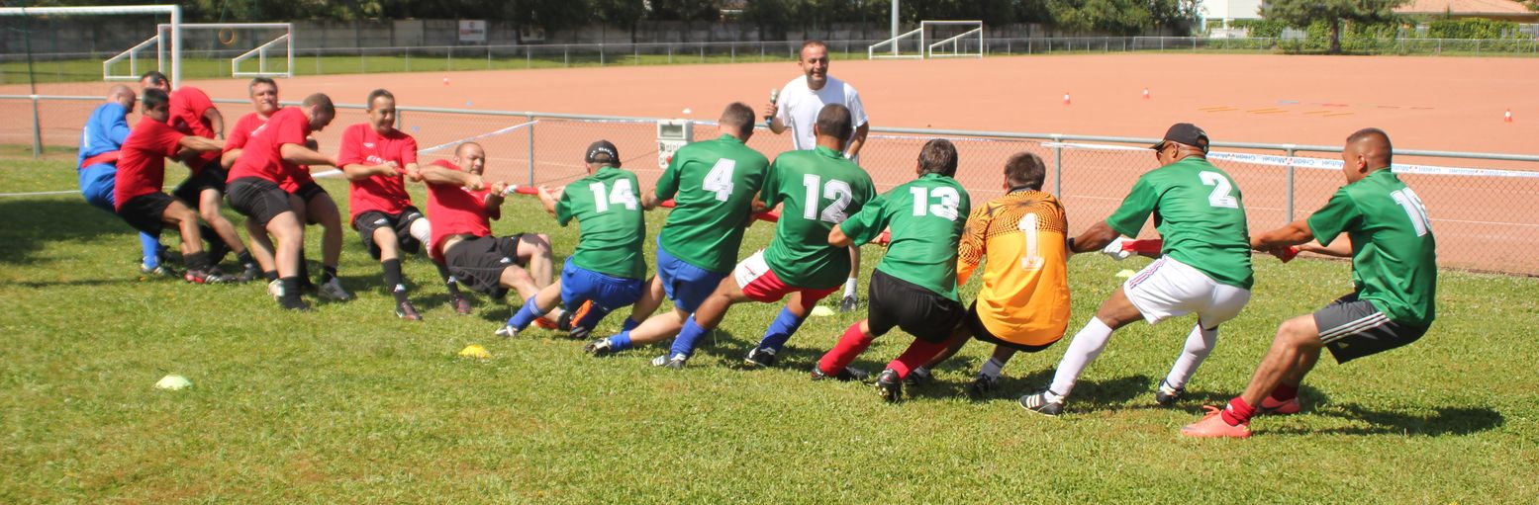
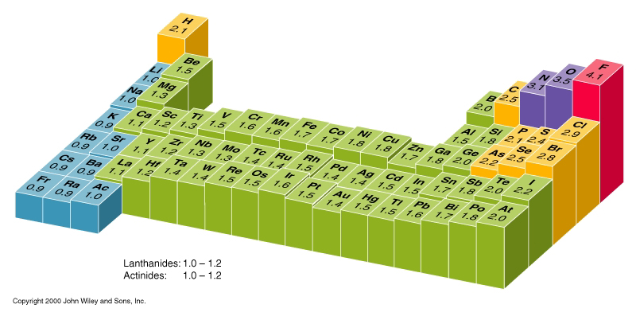
Types de liaisons
La polarité, un rapport de force
Électronégativité (EN)
= capacité qu’a un atome dans une liaison à attirer des électrons
EN
Non
métaux
Métaux
EN

Slide 11
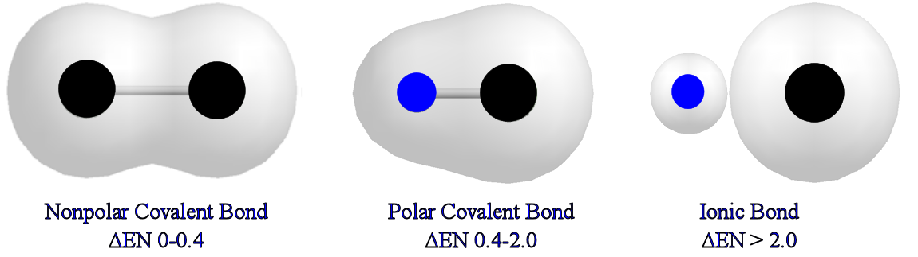
Liaisons normales (e⁻ célibataire)
Liaison covalente parfaite liaison covalente polarisée liaison ionique
ΔEN = 0 ΔEN = 1,7
Schéma électronique
Structure de Lewis (diatomique)
-
Cl Cl H Cl Na⁺ Cl
ou δ+ δ- -
Cl Cl μ = 0 H Cl μ ≠ 0 Na⁺ Cl
Cl₂
HCl
NaCl
mise en commun d’e-
transfert d’e-
ΔEN = 0,9 < 1,7
ΔEN = 3,0-0,9 = 2,1 > 1,7

Slide 12
Exemples (liaisons normales)
H₂, O₂, NH₃, CH₃Cl, BaCl₂, BaCO₃

Slide 13
Transfert d’électrons
célibataires
Mise en commun
d’électrons célibataires
Comment réaliser
l’octet
Mise en commun de doublet électronique
(2 électrons)

Slide 14
Comment réaliser
l’octet
Mise en commun de doublet électronique
(2 électrons)

Slide 15
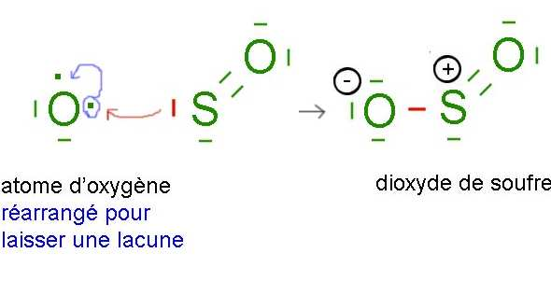
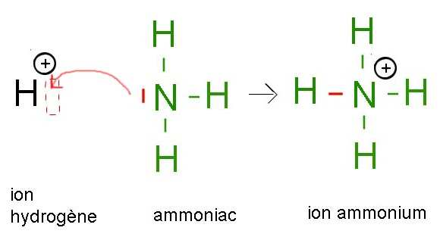
Liaisons covalentes datives (doublet d’e⁻)
Liaison covalente dative semi-polaire: le donneur de doublet (souvent N, P, S) est moins électronégatif que l’accepteur (toujours O)
Liaison covalente dative coordinative: le donneur de doublet est plus électronégatif que l’accepteur (souvent H⁺)
Exemple : SO₂
Exemple : NH₄⁺

Slide 16
Exemples (liaisons datives)
NO₂, H₃O⁺

Slide 17
Types de liaisons covalentes
covalente
Partage d’un …
dative
doublet
normale
seul électron
semi-polaire
EN donneur < EN accepteur
coordinative
EN donneur > EN accepteur
parfaite
ΔΕΝ = 0
polarisée
0 < ΔΕΝ ≤ 1,7

Slide 18
Exemple : le propanal (C₃H₆O)
Lien entre N.O. et structure de Lewis
N.O.(C) = -(6x1 + (-2))/3 = - 4/3 … impossible car pas nombre entier !
N.O. = -(nbr élect. de l'at. dans la molécule – nbr élect. l'at. neutre)
H
H
N.O.(O) = -(8-6) = -II
O
N.O.(H) = -(0-1) = +I
H
C
C
C
N.O.(C) = -(7-4) = -III
N.O.(C) = -(6-4) = -II
H
H
H
N.O.(C) = -(3-4) = +I
Tous les carbones ne sont pas équivalents !

Slide 19


Comment établir la structure de Lewis ?
Exemple: NO₃⁻
1. Dénombrer le nbr total d’e- de valence (EV)
  Si ion+, retirer autant d’e- que de charges +
  Si ion-, ajouter autant d’e- que de charges -
EV: 1*5 + 3*6 + 1 = 24 -> 12 doublets
Remarque: ΔEN = 3,5 – 3,0 = 0,5 ≤ 1,7 -> liaisons N-O sont covalentes polarisées

Slide 20
Comment établir la structure de Lewis ?
Exemple: NO₃⁻ (12 doublets)
2. Construire le squelette de l’espèce comme suit:
  Atome central = celui de plus faible EN
  (sauf H, toujours en périphérie)
  Forme compacte et symétrique
  Atome de C interne -> toujours 4 doublets liants
O N O
O

Slide 21
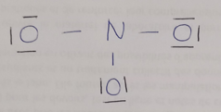
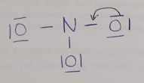
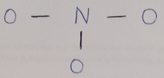
Comment établir la structure de Lewis ?
Exemple: NO₃⁻ (12 doublets)
3. Relier les atomes avec un seul doublet électronique et placer les doublets restants en complétant d’abord l’octet (ou le duet) pour les atomes périphériques puis pour l’atome central
O N O
O

Slide 22
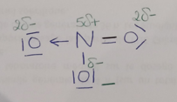
Comment établir la structure de Lewis ?
Exemple: NO₃⁻
4. Placer les incréments de charge, δ+ et δ–,
au-dessus des atomes en fonction de la polarité des liaisons covalentes et les charges unitaires, + ou -, le cas échéant

Slide 23
Points d’attention pour réaliser les exercices
Il ne faut pas associer directement 2 atomes d’O (sauf dans le cas rare des peroxydes).
Lorsqu’une molécule doit être constituée avec, entre autres, des atomes d’O et des
atomes d’H, il faut faire le maximum d’associations −O−H (cf. oxacides HM’O).
Lorsqu’une « molécule » comporte un ou des atome(s) métallique(s) et donc une ou des liaison(s) ionique(s), il faut d’abord construire la molécule en y plaçant des atomes d’H en lieu et place des atomes métalliques.
Une fois la molécule construite, on remplace les atomes d’H par les atomes métalliques.

Slide 24
Structure de Lewis
Exercices proposés des notes: 1-2-3-7-9
Remarque: pour l’exercice 2, précisez le nombre et le type de chaque liaison (LI - LCNParf. – LCNPol. – LCDSemi-Pol. – LCDCoord.)

Slide 25
Modèle de Gillespie (VSEPR)
Représentation 3D d’une espèce chimique

Slide 26
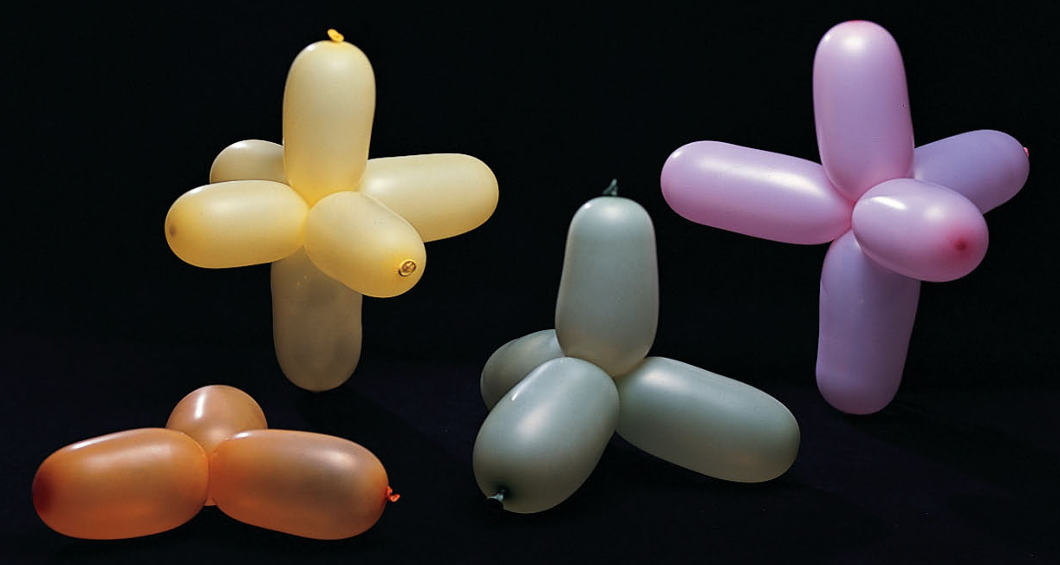
Géométrie moléculaire :
Modèle de Gillespie ou VSEPR
VSEPR = Valence-Shell Electron-Pair Repulsion
- nuage de charges = paire libre, liaison simple ou liaison multiple
- paire libre et liaison multiple -> répulsion + forte que liaison simple
POSTULAT
La géométrie 3D d’une molécule (ou d’un ion) est adoptée dans un souci de minimiser la répulsion mutuelle, autour d’un atome central,
des zones de forte concentration en électrons (nuages de charges).

Slide 27
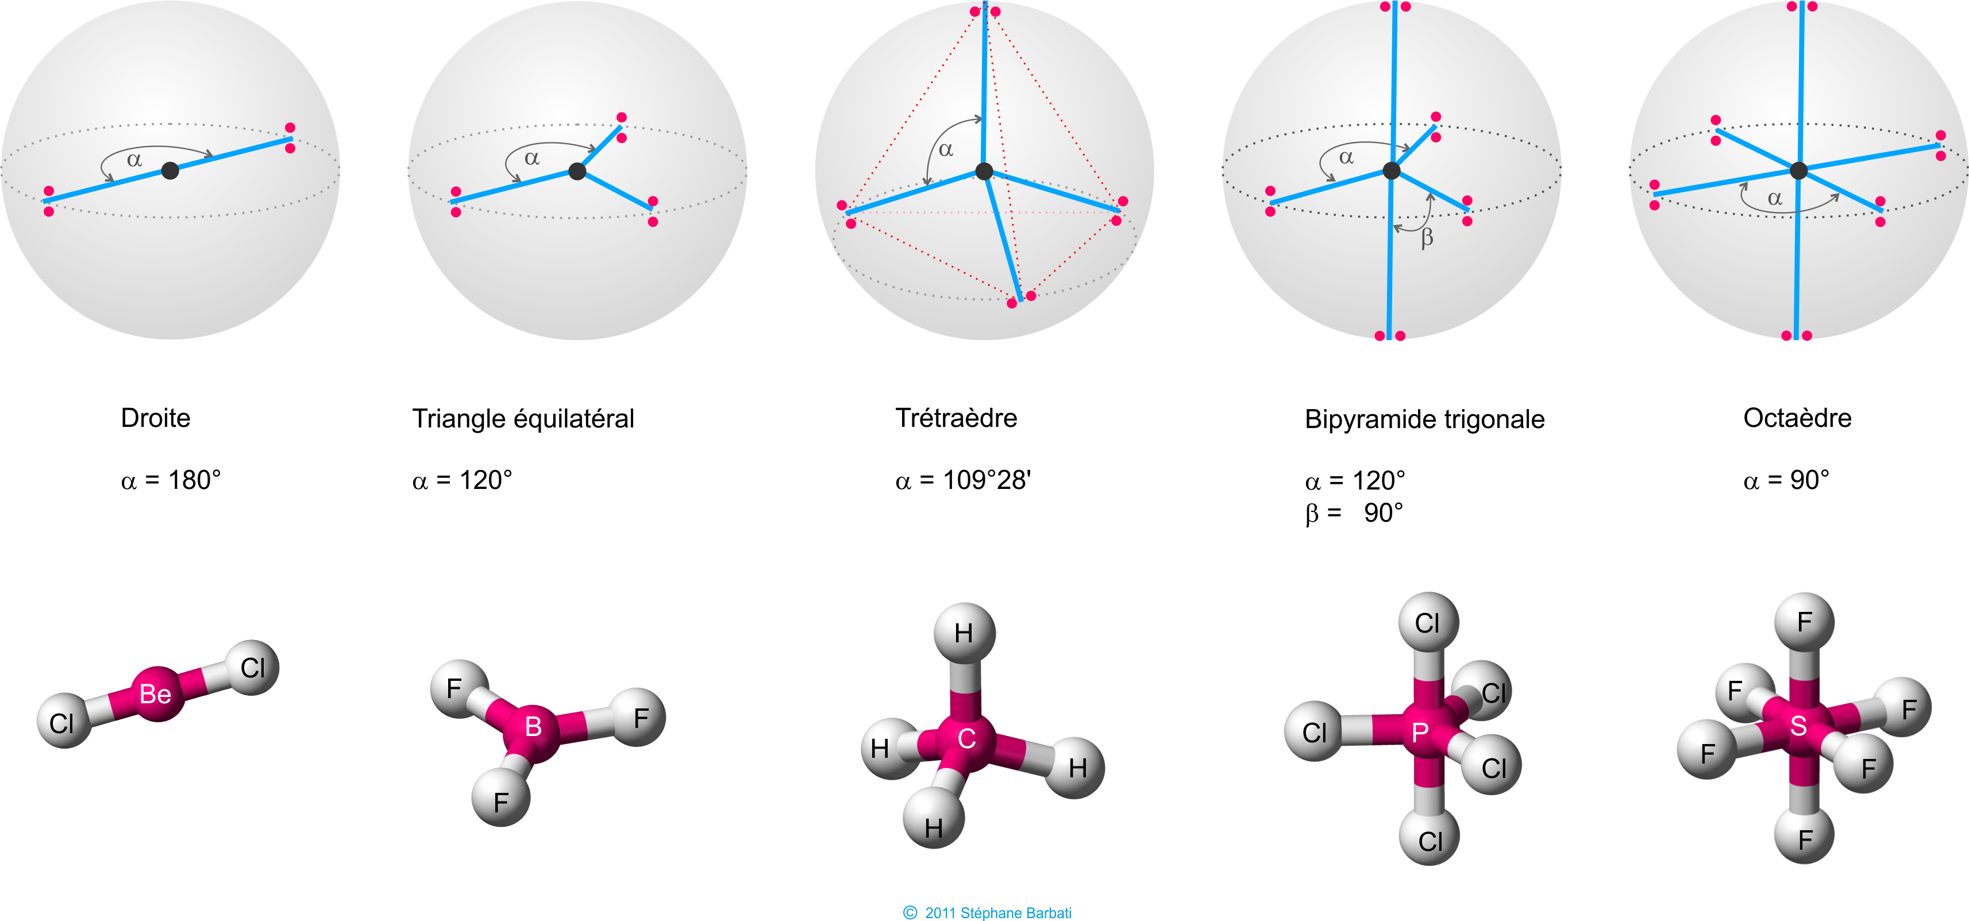
Géométrie 3D moléculaire :
Modèle de Gillespie ou VSEPR
Configurations possibles (géométries de base)
Linéaire Plane Tétraèdre Bipyramide Octaèdre
triangulaire trigonale
α =180° α = 120° α = 109,5° α = 120° α = 90°
β = 90°
2 nuages
de charges
3 nuages
de charges
4 nuages
de charges

Slide 28
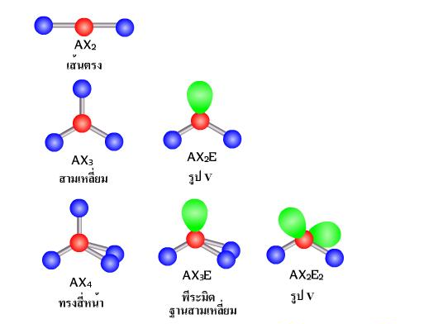



Systèmes AX_{m}E_{n} : Géométrie 3D vs. forme
atome central atome périphérique paire libre
(m= nbr) (n = nbr)
2 nuages :
Ex: CO₂
Nuages de charges
Configuration
Linéaire
3 nuages :
Ex: BF₃
Triangulaire
Coudée
Ex: SO₂
forme
Atomes
4 nuages :
Tétraédrique
Pyramidale triangulaire
V ou triangle
Ex: CH₄
Ex: NH₃
Ex: H₂O

Slide 29

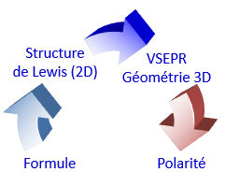

Slide 30


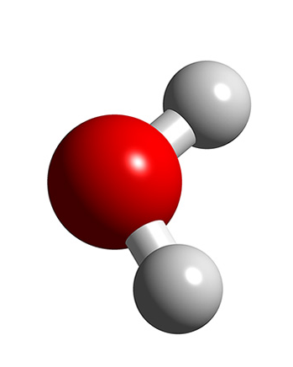
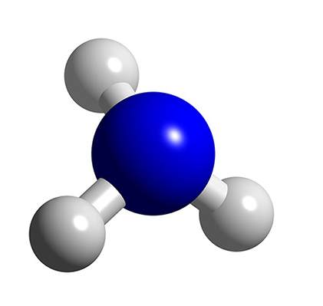
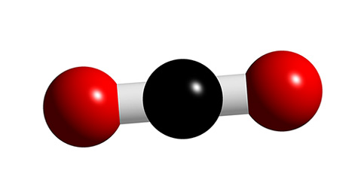
Polarité des molécules
Rappel
  Liaison homonucléaire → non polarisée (ex: Cl₂)
  Liaison hétéronucléaire (ΔEN) → polarisée (ex: HCl)
Molécules polyatomiques: par ex. H₂O, NH₃, CO₂
δ+
H₂O
apolaire
2 δ−
δ+
  La polarité d’une molécule résulte de la "moyenne" vectorielle des polarités des liaisons.
  Est-ce que les centres de charges partiels coïncident ?
δ−
μ ≠ 0
δ+
3 δ−
2 δ+
μ ≠ 0
μ = 0
δ−
polaire
δ+
NH₃
δ+
CO₂

Slide 31
Géométrie et polarité des molécules
Exercices des notes: 10-11-12
Remarque: une espèce chimique est d’office polaire s’il s’agit d’un ion (ex: NO₃⁻) ou s’il s’agit d’un sel (MM’ ou MM’O -> liaison ionique)

